Slide 1



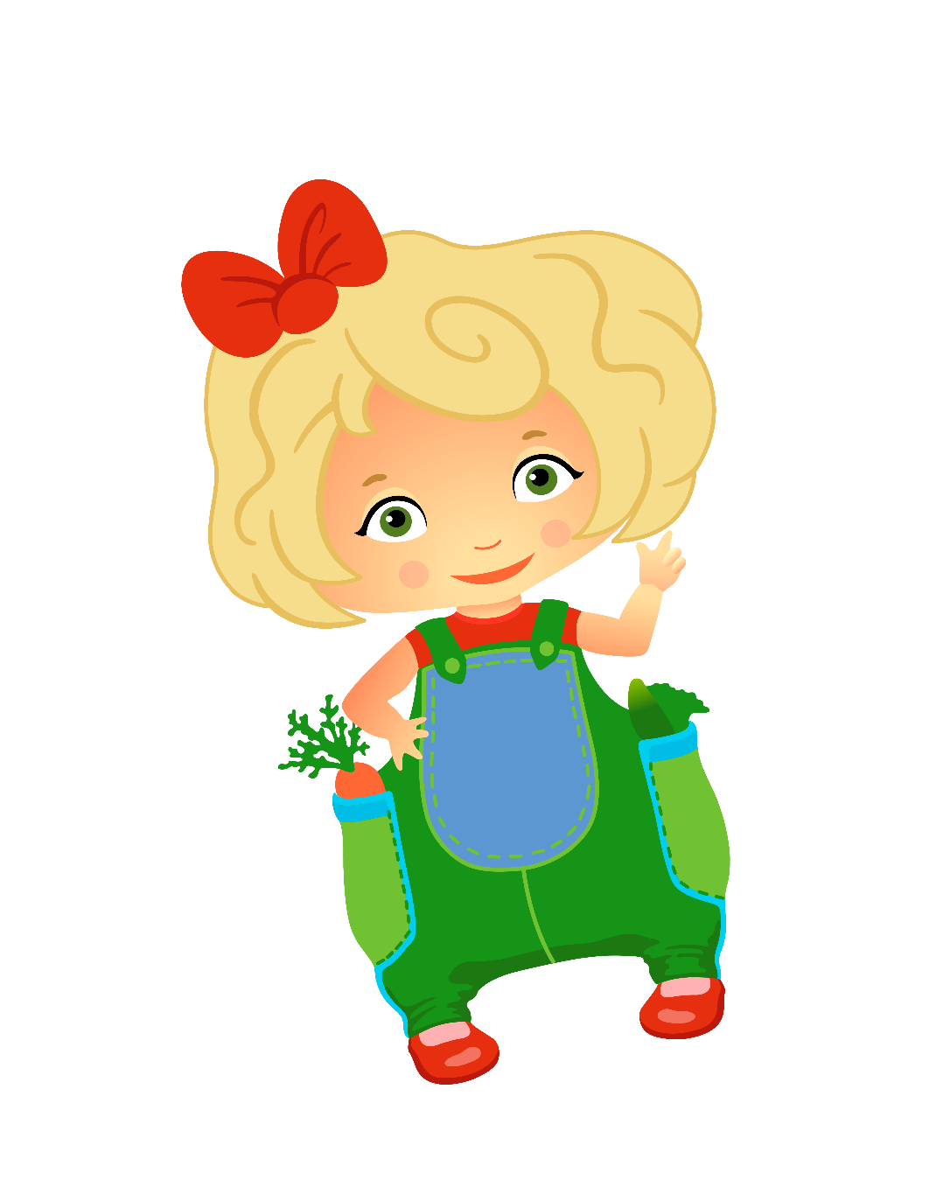
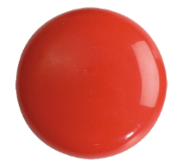




Урок 1: Знайомст во з країною Здорового Харчування
Що таке Абетка Харчування?
Наші герої запрошують дітей та дорослих до подорожі чарівною країною Здорового харчування.
Щоб приєднатися та пройти курс повноцінно, використовуючи відео, плани уроків, рецепти та ін. потрібно зареєструватися на сайті за QR-кодом
УВАГА: Реєстрація тільки для дорослих.
Це як алфавіт, лише замість букв, тут цікавинки, які потрібно знати кожному школяру, щоб добре харчуватися та бути здоровим. Це частина соціальної глобальної ініціативи "Нестле Здорові діти", що навчає школярів у 84 країнах!
Курс розроблено на замовлення компанії «Нестле Україна» в рамках NESTLE FOR HEALTHIER KIDS GLOBAL PROGRAMME і не призначене для копіювання, редагування та продажу

Slide 2




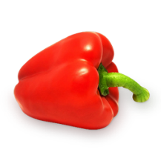
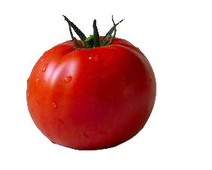
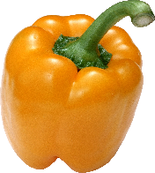
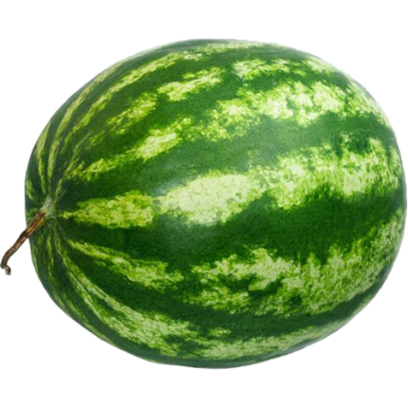
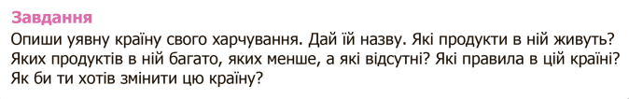
Країна Здорового Харчування – це чарівна країна, де всі мешканці здорові та енергійні, тому що дотримуються правил здорового харчування! Приєднуйтесь до подорожі з нашими героями, щоб дізнатися більше!
А мене кличуть Питайликом, бо я всім цікавлюся. Разом із вами я із задоволенням послухаю розповіді Смачнюлі. Ну, і звісно, намагатимуся допомагати у всьому. Я – справжній помічник.
Привіт! Нумо знайомитися! Я – Смачнюля із чарівної країни Здорового Харчування. Я хочу розказати вам багато цікавого і корисного. Гайда за мною!

Slide 3







Хоч наші країни такі різні,але правила харчування однаковісінькі для всіх. Тому я із задоволенням поділюся секретами здорового харчування. Але спочатку подумаймо разом, для чого ми взагалі їмо?
Завдання
Як ти гадаєш, для чого ми їмо? Які з нижченаведених відповідей ти вважаєш правильними?
Насправді, всі зазначенні відповіді є правильними, адже їжа — джерело енергії. Правильне здорове харчування зберігає здоров’я і відіграє важливу роль у запобіганні захворювань, які залежать від якості харчування.

Slide 4

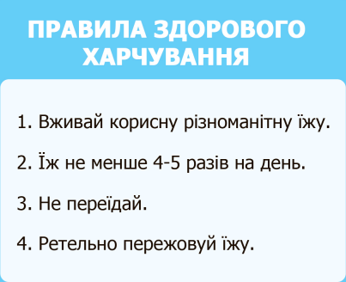

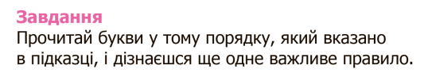


Ой, щось я не відчуваю ніякої енергії, та й вигляд у мене не дуже, хоч з'їв я багато…
У цій книзі зібрані чарівні правила здорового харчування. А чарівні вони, тому що коли їх дотримуватися, будеш здоровим і матимеш багато енергії.
Питайлику, ти не так все зрозумів!
Адже щоб їжа була корисною для тебе, харчуватися треба правильно!
Щоб такого більше не трапилося, давай розгорнемо чарівну книжку і ознайомимося з правилами здорового харчування!

Slide 5



Питайлику, це неправильні правила. Дотримуватись таких порад не можна. Можливо хтось допоможе перетворити їх на правильні?
Смачнюля, поглянь сюди, тут є ще й інші правила…Хоча, вони якісь дивні.
Завдання
Разом з дорослими, перетворіть вказані у віршику поради на правила здорового харчування та запишіть, що у вас вийшло.

Slide 6

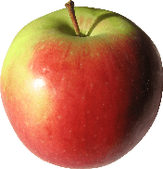




Питайлику, секрет здорового харчування №1 полягає у тому…
Що насправді, немає якогось найкориснішого продукту, адже майже кожен продукт може бути корисним, завдяки різним поживним речовинам!
Я вважаю, що найкорисніший продукт – це яблуко. А ти як думаєш?

Slide 7


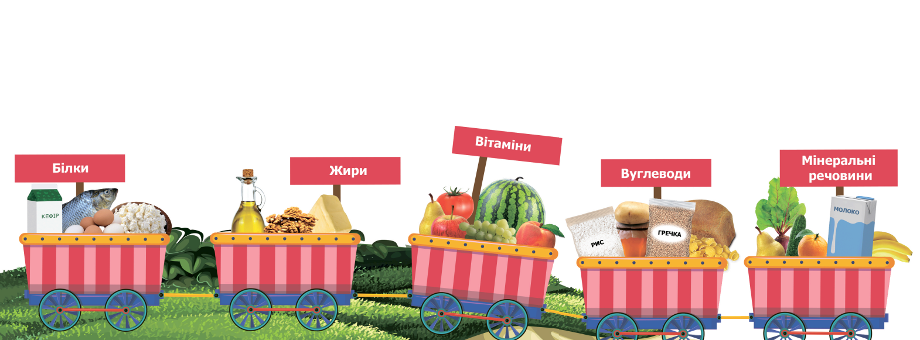
До складу всіх продуктів харчування входять поживні речовини: білки, жири, вуглеводи, вітаміни, мінерали. У різних продуктах – різна кількість корисних речовин.
Щоб рости та бути здоровим, необхідно вживати всі ці поживні речовини.
Ходімо у Музей Продуктів, щоб дізнатися більше!
МІНЕРАЛЬНІ РЕЧОВИНИ
важливі для роботи організму, зокрема, з них побудовані кістки нашого тіла
ВІТАМІНИ – речовини, що необхідні
для росту та збереження здоров'я людини
ВУГЛЕВОДИ – речовини, з яких виробляється енергія для роботи організму та його активності
ЖИРИ – це джерело енергії.
Вони також допомагають зігрівати організм
З БІЛКІВ побудоване наше тіло

Slide 8
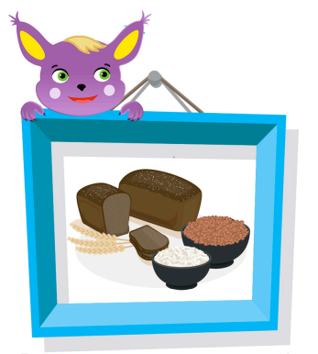

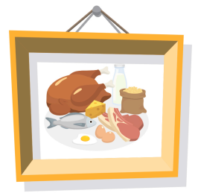


Ой, які «смачні» картинки! Мені подобається цей музей
Хліб, крупи та зернові культури дають нам вуглеводи – джерело енергії
Олія та масло – джерело рослинних жирів, що дають нам енергію та зігрівають організм
М’ясо, риба та молочні продукти – постачають нам білки, що є будівельним матеріалом для організму

Slide 9


Овочі та фрукти – це одне з найбільших джерел вітамінів та мінералів.
Питайлику, а ти знав, що мінеральні речовини дуже важливі для нас, адже вони допомагають різним системам організму, наприклад, нервовій, та серцево-судинній!
Що ж стосується вітамінів – вони містяться і в продуктах рослинного, і в продуктах тваринного походження, кожна група вітамінів має свою назву та важлива для здоров'я людини.

Slide 10
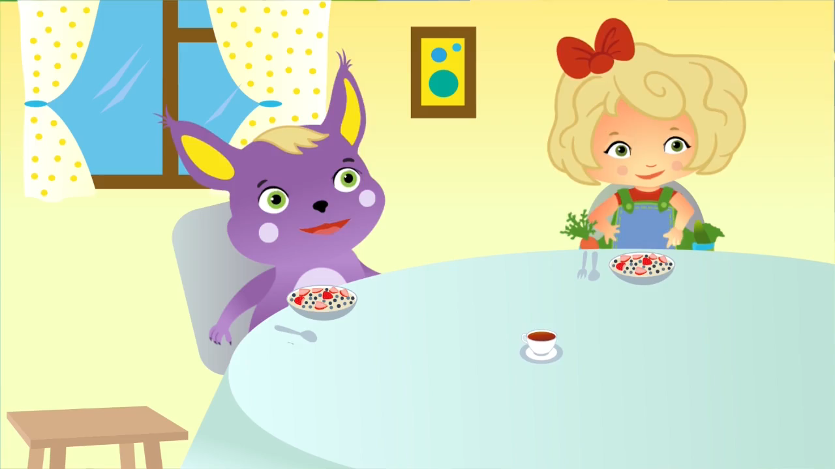

Slide 11
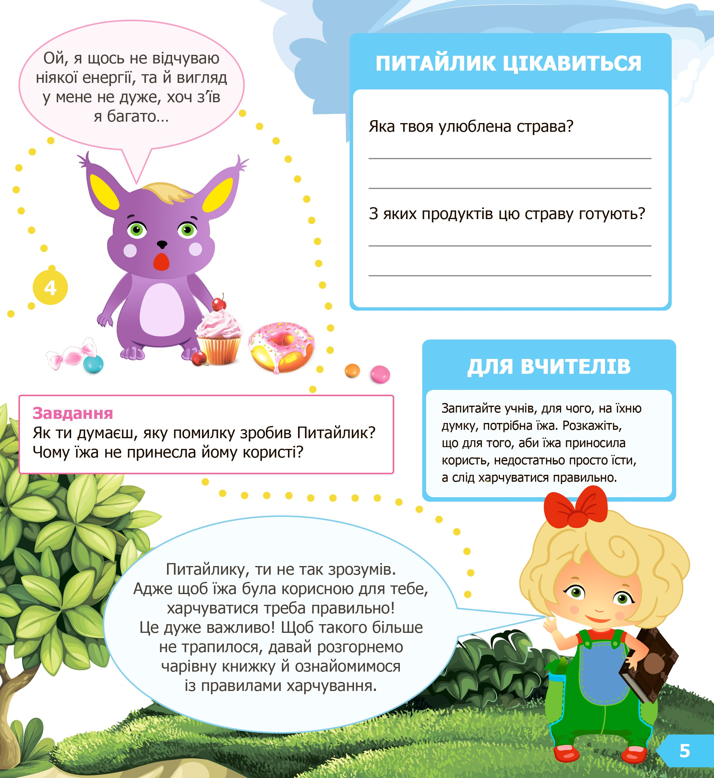
Яка твоя улюблена страва?
З яких продуктів цю страву готують?
Чим ти снідаєш у школі?
Смачнюлю, невже навіть оцінки у школі залежать від правильного харчування?
Авжеж, Питайлику.
Пригадай: ми їмо, щоб мати багато сил, енергії, здоров'я.
Саме тому дуже важливо харчуватися правильно та дотримуватися корисного раціону

Slide 12

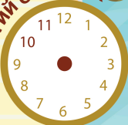
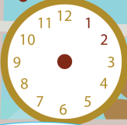
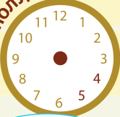



ПЕРШИЙ СНІДАНОК
ДРУГИЙ СНІДАНОК
ОБІД
ПОЛУДЕНОК
ВЕЧЕРЯ
Питайлику, ми ознайомилися з правилами режиму харчування, ходімо та дізнаємося у жителів країни Здорового харчування, які поради вони можуть дати щодо раціону на день!
Скільки разів на день та які страви ти куштуєш у кожен з прийомів їжі?
Завдання: Намалюй такі ж самі годинники і відміть на них час, у який ти зазвичай снідаєш, обідаєш, полуднуєш та вечеряєш.
Чи збігається твій час з позначеним на годинниках? Чи хотів би ти щось змінити в своєму режимі харчування?

Slide 13
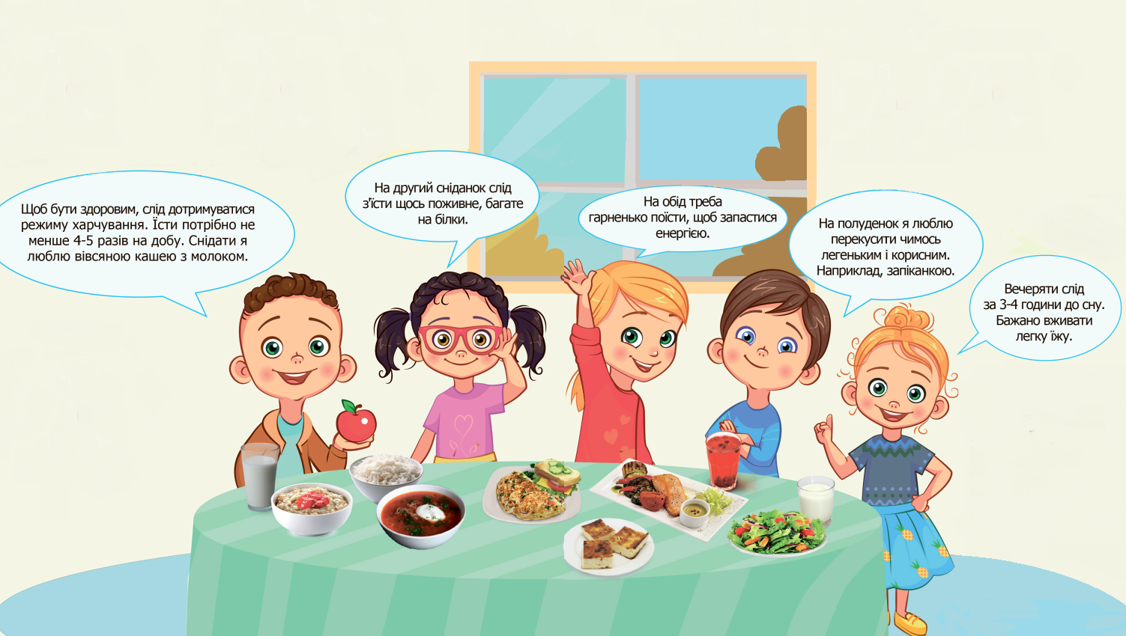

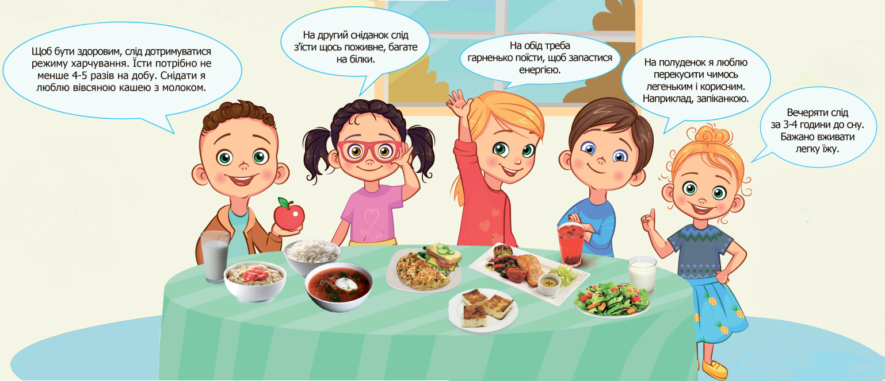

Slide 14



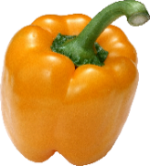
РАЗОМ ІЗ ДОРОСЛИМИ
Щоб пройти тест, перейдіть на сайт «Абетки харчування» за QR-кодом.
Оберіть необхідний клас і тему.
Перевірка знань є важливою й обов'язковою частиною кожного уроку.
УВАГА: реєстрація на сайті лише для дорослих!
Наша прогулянка країною Здорового харчування добігає кінця. Це була чудова подорож, дякую за те, що склав нам компанію. Сподіваюся на нову зустріч!
Що цікавого ти дізнався з сьогоднішньої подорожі? Що на твою думку таке – здорове харчування?
Завдання: використовуючи отримані знання, склади меню на 3 основні прийоми їжі на день і поясни, чому обрав ті чи інші продукти.

